Slide 1

第七课 积极奉献社会
7-1 关爱他人是幸福，也是艺术

Slide 2
小故事—盲人提灯笼
新课导入
1
一个漆黑的夜晚，一个盲人一手拿着根小竹竿小心翼翼地探路，一手提着一只灯笼。路人问：“您自己看不见，为什么还要提着灯笼走路？”
“道理很简单，我提着灯笼并不是为自己照路，而是让别人容易看到我，不会误撞到我，这样我就可以保护自己的安全。而且，这么多年来，由于我的灯笼为别人带来光亮，为别人引路，人们也常常热情地搀扶我，引领我走过一个个沟坎，使我免受许多危险。你看，我这不是既帮助了别人，又帮助了自己吗？”
y.关爱他人，收获幸福，也是关爱善待自己.（自己）

Slide 3
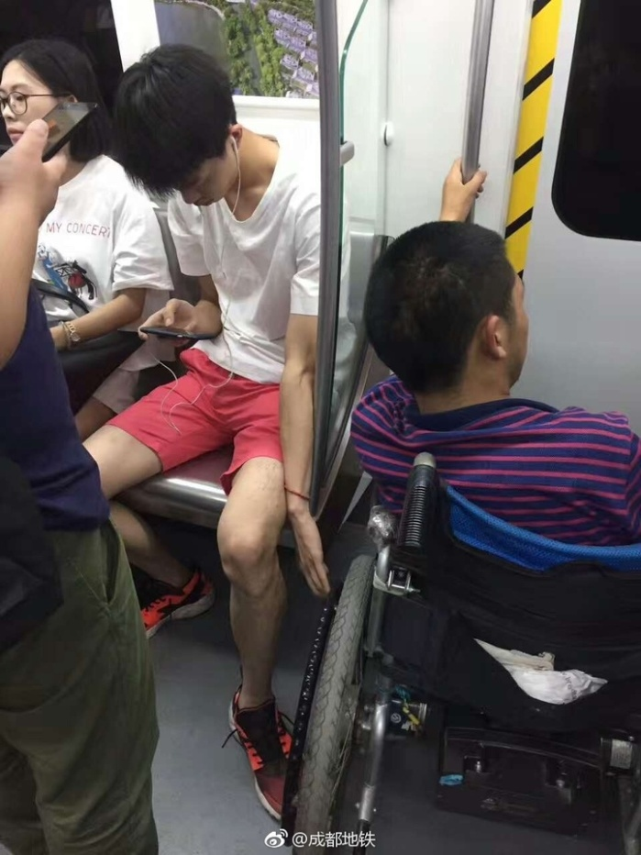
识关爱
在成都地铁4号线上，一位坐着轮椅的乘客上车，一名小伙伸出一只手拉住轮椅并用脚卡住轮子，另一只手握着手机玩耍，一直保持该状态20多分钟后，直至坐轮椅的乘客下车。
y1.关爱，给人带来温暖和希望，是维系友好关系的桥梁（他人）
y2.关爱是社会和谐稳定的润滑剂和正能量。（社会）

Slide 4
一、为什么要关爱他人？
关爱他人是一种幸福
y.关爱，给人带来温暖和希望，是维系友好关系的桥梁。（对他人）
y.关爱是社会和谐稳定的润滑剂和正能量；（对社会）
y.关爱他人，收获幸福。关爱他人也是关爱和善待自己。（对自己）

Slide 5
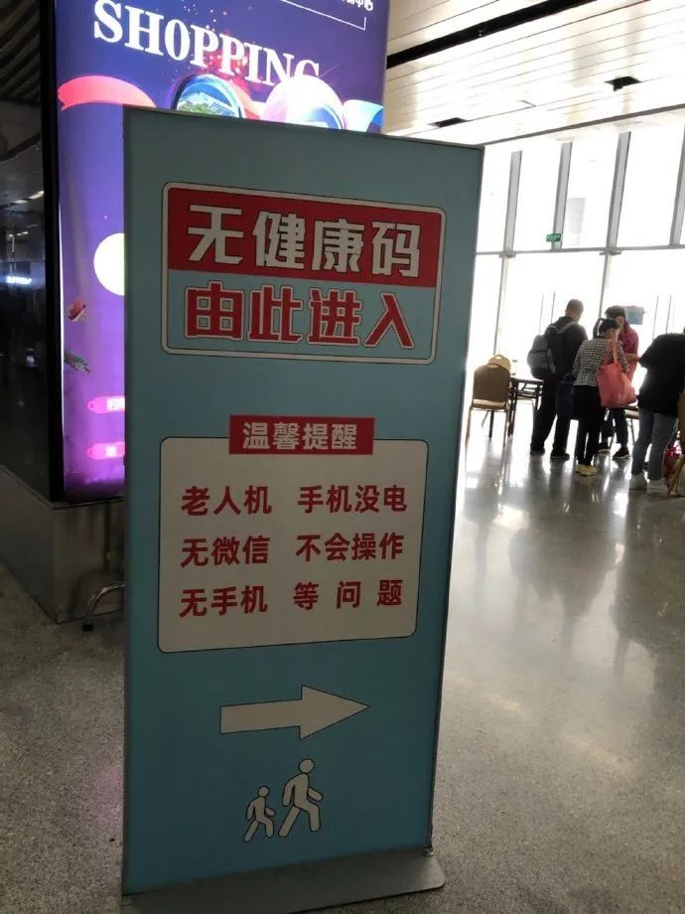
怎样关爱他人？
2
新冠肺炎疫情以来，各地一直要出示的健康码，让很多老人十分为难，有的不理解什么是健康码，有的是老人机无法扫码，还有的压根就没有手机……数字化时代，看病需要网上预约、就餐只有扫码点菜、坐车需扫乘车码、景区只有网上售票……但请别忘了我们身边还有那些“跟不上时代”的老人，他们也需要社会关爱。
这是无锡火车站“无健康码由此进入”的告示牌，网友从这张告示牌上看到“以人为本”：既不放松疫情防控要求，又给无健康码特别是老年群体提供具体解决办法。无数人盛赞：“一座城市的温度就体现在它如何对待那些被‘遗忘’的人”。
a.要心怀善意。道义支持，物质帮助，精神关怀。
Notes:
关爱他人不是远离现实的高谈阔论，而是平凡生活中的实际行动。

Slide 6
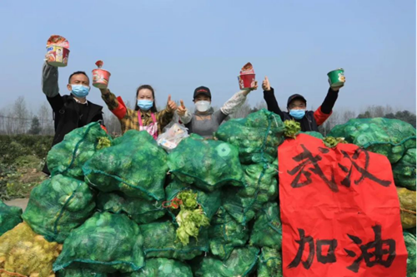
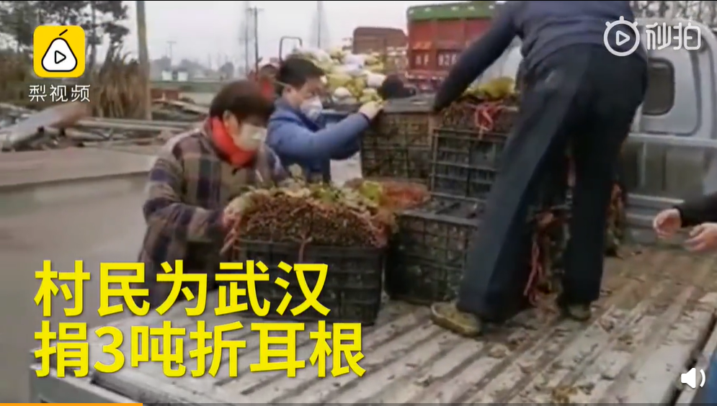
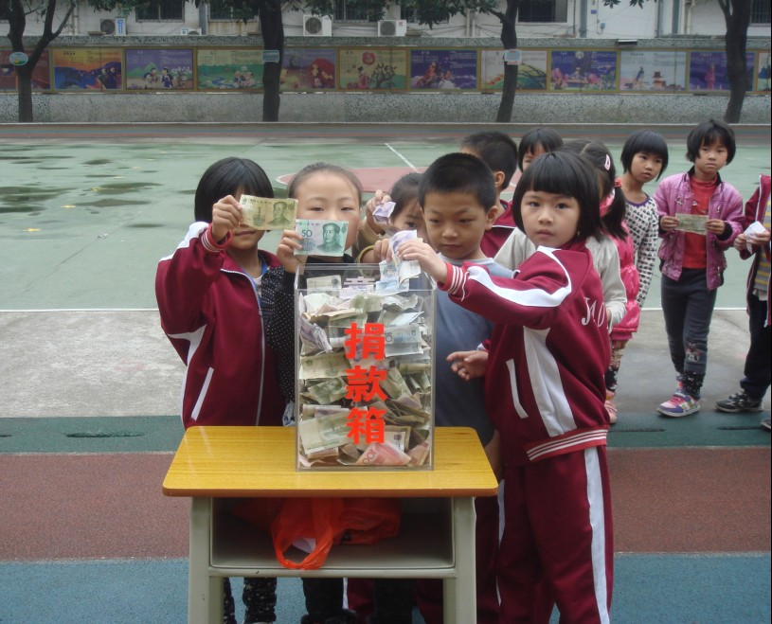

b.要尽己所能

Slide 7

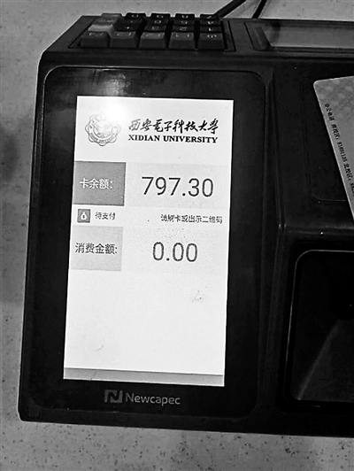

关爱他人的策略
2
“亲爱的同学，你好！学校通过分析餐厅一卡通消费数据，结合你在学校的综合表现，近期为你发放隐形资助720元……”近日，西安电子科技大学一些学生收到了一条短信，饭卡里还多出720元钱。原来，该校通过自主开发的大数据平台，分析了学生2018年在学校刷一卡通的数据，找出每月在食堂吃饭60次以上、每天吃饭低于平均值8块钱的学生进行资助。按照每天6元的补助标准，一学期720元餐补，悄悄打进了一些学生的饭卡。高校“隐形资助”是贫寒学子的一道光，能悄然照亮后者的心。
c1. 要考虑他人的内心感受，不伤害他人的自尊心。p79

Slide 8

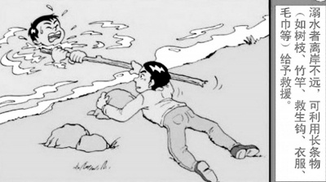
如果发现有人溺水，你会怎么做？
c2.面对复杂情形，要善于作出明智判断，增强安全防范意识和自我
保护意识，在保护自己不受伤害前提下采取果敢理智的行动。p79

Slide 9

关爱他人是一门艺术
b.尽己所能
a.心怀善意
c.讲究策略
Notes:
①关爱他人，要心怀善意。我们应心怀友善，学会关心、体贴和帮助他人。
②关爱他人，要尽己所能。关爱不分大小，贵在有爱心。
③关爱他人，要讲究策略。a.帮助他人时，要考虑他人的内心感受，不伤害他人的自尊心；.b面对复杂情形，要善于作出明智的判断，增强安全防范意识和自我保护意识。

Slide 10

本课小结
1.关爱是维系友好关系的桥梁。
是幸福
2.是社会和谐稳定的润滑剂和正能量。
3.关爱他人也是关爱和善待自己。
关爱他人
1.要心怀善意。
是艺术
2.要尽己所能。
3.要讲究策略。

